Slide 1

基于残差神经网络的语音情感识别

Slide 2
1
研究背景与意义
2
数据集介绍
相关技术与原理
3
4
关键代码块介绍
5
实验结果分析
6
总结与展望

Slide 3
01. 研究背景与意义

Slide 4

语音情感识别的重要性
人机交互的核心支撑技术
多领域应用场景
相比文本情感分析的优势
语音情感识别是让机器理解人类情感状态的关键技术，能显著提升人机交互的友好性和适应性，使机器更精准地响应用户情感需求。
广泛应用于客服系统（提升服务质量）、心理健康（情绪监测与干预）、医疗健康（辅助诊疗）、远程教育（优化教学互动）等多个领域。
可捕捉语调、语速、韵律等非语言信息，相比仅依赖文字的文本情感分析，能更全面、真实地反映说话人的情感状态。

Slide 5
02. 相关技术与原理

Slide 6
语音情感识别项目定义
语音情感识别（Speech Emotion Recognition, SER）是让机器从语音信号中识别说话人情感状态的分类任务。
输出：8类情感标签 y∈{neutral,calm,happy,sad,angry,fearful,disgust,surprised}
输入：原始语音波形x(t)，采样率 16kHz

Slide 7
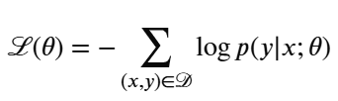
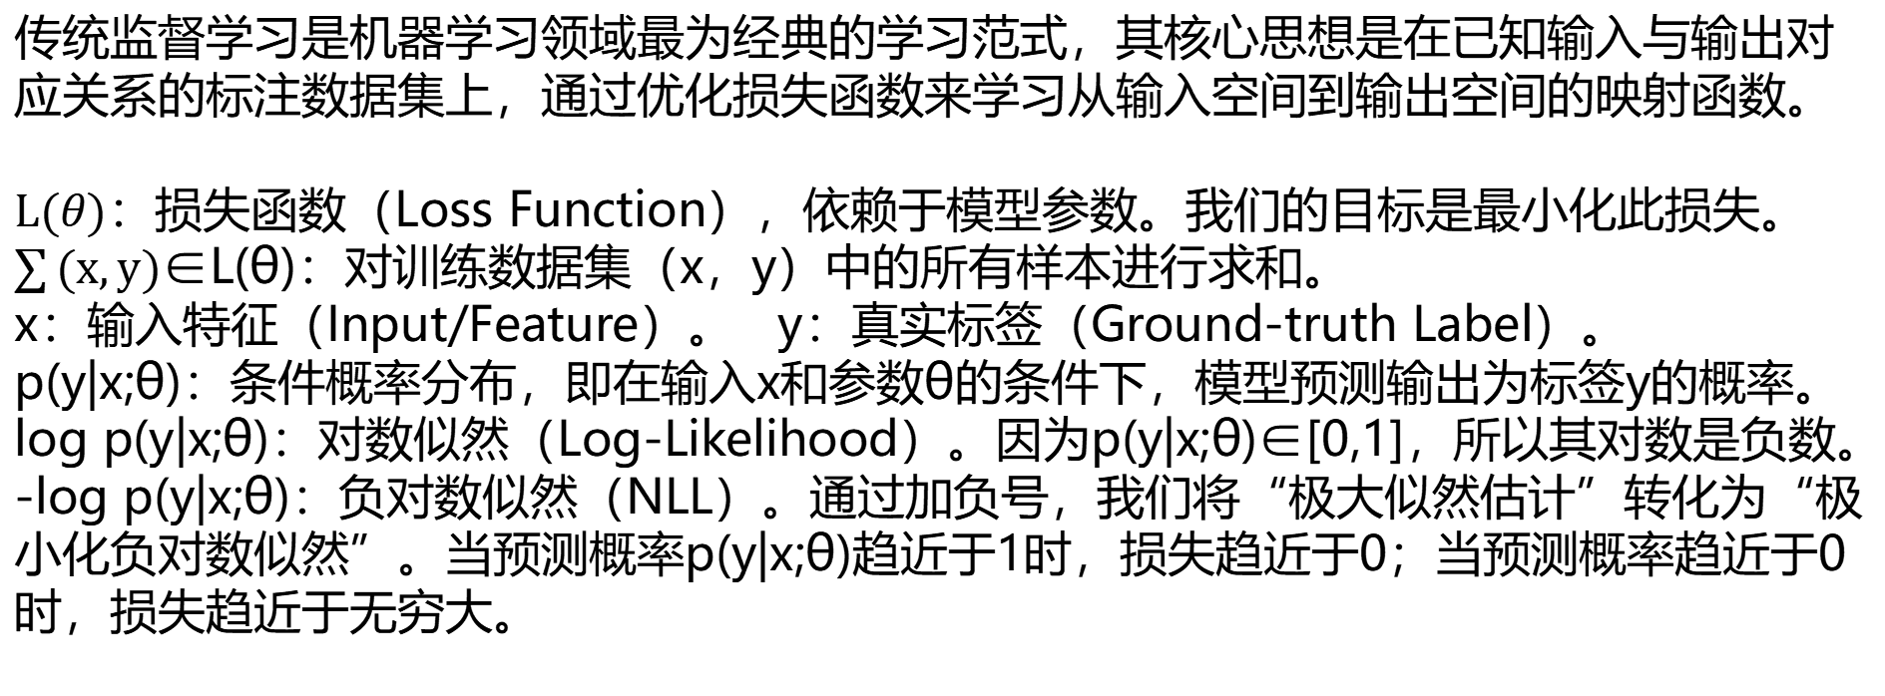
传统监督学习简介
传统监督学习是机器学习领域最为经典的学习范式，其核心思想是在已知输入与输出对应关系的标注数据集上，通过优化损失函数来学习从输入空间到输出空间的映射函数。
$L(θ)$：损失函数（Loss Function），依赖于模型参数。我们的目标是最小化此损失。
$\sum{(x,y)}$∈L(θ)：对训练数据集（x，y）中的所有样本进行求和。
x：输入特征（Input/Feature）。 y：真实标签（Ground-truth Label）。
p(y|x;θ)：条件概率分布，即在输入x和参数θ的条件下，模型预测输出为标签y的概率。
log p(y|x;θ)：对数似然（Log-Likelihood）。因为p(y|x;θ)∈[0,1]，所以其对数是负数。
-log p(y|x;θ)：负对数似然（NLL）。通过加负号，我们将“极大似然估计”转化为“极小化负对数似然”。当预测概率p(y|x;θ)趋近于1时，损失趋近于0；当预测概率趋近于0时，损失趋近于无穷大。

Slide 8
传统监督学习缺点
标注数据依赖性：难以逾越的数据壁垒
大规模标注数据的强烈依赖，存在边界模糊的情况
因文化背景、个体差异和语境差异而异，进一步增加了标注的复杂性
特征表示的任务相关性：难以迁移的知识孤岛
传统的MFCC+分类器框架中，其目的是捕捉对音素辨识最有帮助的频谱特征，而非针对情感识别进行优化
在深度学习框架下，即使采用CNN或RNN从原始语音信号中学习特征表示，这些表示也主要针对训练数据集中特定情感类别的区分进行优化。当数据集仅包含八类情感时，学到的特征表示会过度适应这八类情感的区分边界，而对于其他未在训练集中出现的情感状态，模型缺乏有效的表示能力
泛化能力的本质缺陷：分布偏移下的脆弱性
基于经验风险最小化原则训练的模型，其性能不能保证建立在训练数据和测试数据独立同分布的假设之上
情感表达具有高度的上下文依赖性，同一句话在不同语境、不同交互目的下的情感含义可能截然不同

Slide 9
Wav2Vec2简介
Wav2Vec2是由Facebook AI研究院于2020年提出的革命性自监督语音表示学习模型，其核心创新在于将Transformer架构与对比学习相结合，实现了从原始音频信号到深度语义表示的高效映射。整个模型由三个核心组件构成：特征编码器、Transformer编码器和量化模块，它们共同实现了从原始音频波形到上下文感知表示的层级变换。
特征编码器由七层一维卷积神经网络构成，其设计灵感来源于语音信号处理中的降采样思想。原始语音波形以16kHz的采样率输入，每秒包含16000个采样点，直接处理如此高维的时序数据在计算上极为低效。特征编码器通过七层卷积层逐步降低时间分辨率，每层的卷积核大小和步长经过精心设计，使得最终输出从输入实现320倍降采样。
经过这七级降采样后，16kHz的原始音频被转换为每秒50帧的潜在表示序列，即每帧对应约20毫秒的语音片段。这种降采样策略在大幅降低计算复杂度的同时，保留了语音信号中对情感识别等任务至关重要的韵律和语调信息。
层序号 | 卷积核大小 | 步长 | 该层降采样率 | 累计降采样率 | 输出维度
1 | 10 | 5 | 5 | 5 | 512
2 | 3 | 2 | 2 | 10 | 512
3 | 3 | 2 | 2 | 20 | 512
4 | 3 | 2 | 2 | 40 | 512
5 | 3 | 2 | 2 | 80 | 512
6 | 2 | 2 | 2 | 160 | 512
7 | 2 | 2 | 2 | 320 | 512

Slide 10

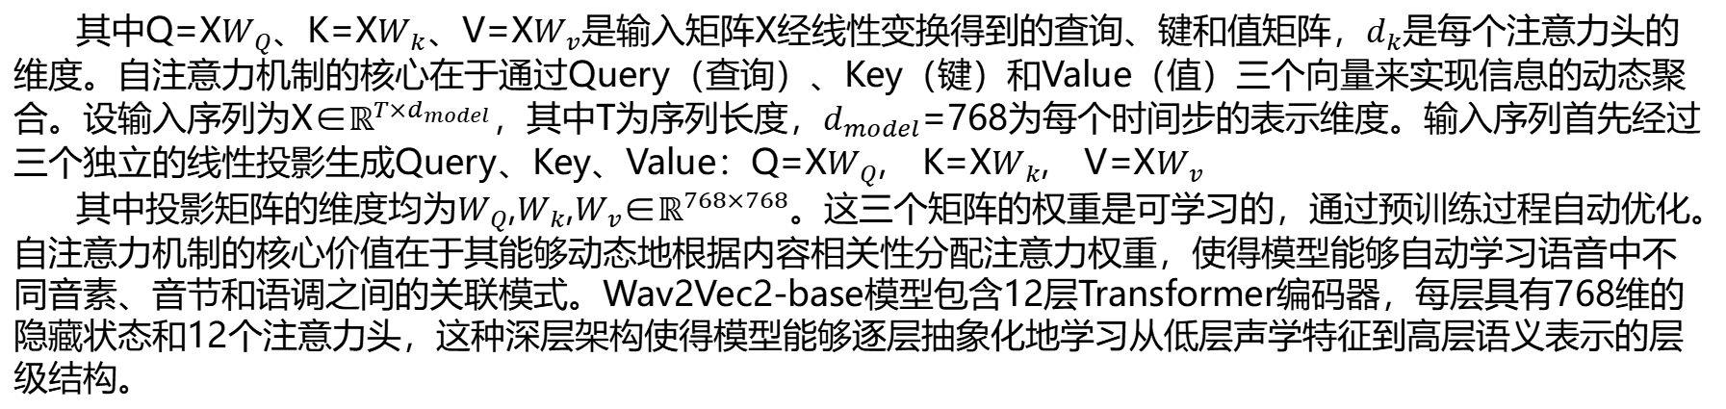
Wav2Vec2简介
Transformer编码器是Wav2Vec2模型的核心组件，它在特征编码器输出的潜在表示基础上进行深度的上下文建模。Transformer架构采用自注意力机制，允许模型在处理每个时间步的表示时同时关注序列中的所有其他时间步，从而有效捕捉语音信号中的长距离依赖关系。具体而言，自注意力机制通过以下计算过程实现：
其中Q=X$W_{Q}$、K=X$W_{k}$、V=X$W_{v}$是输入矩阵X经线性变换得到的查询、键和值矩阵，$d_{k}$是每个注意力头的维度。自注意力机制的核心在于通过Query（查询）、Key（键）和Value（值）三个向量来实现信息的动态聚合。设输入序列为X∈$ℝ^{{T×d}_{model}}$，其中T为序列长度，$d_{model}$=768为每个时间步的表示维度。输入序列首先经过三个独立的线性投影生成Query、Key、Value：Q=X$W_{Q}$, K=X$W_{k}$, V=X$W_{v}$
其中投影矩阵的维度均为$W_{Q}$,$W_{k}$,$W_{v}$∈$ℝ^{768×768}$。这三个矩阵的权重是可学习的，通过预训练过程自动优化。自注意力机制的核心价值在于其能够动态地根据内容相关性分配注意力权重，使得模型能够自动学习语音中不同音素、音节和语调之间的关联模式。Wav2Vec2-base模型包含12层Transformer编码器，每层具有768维的隐藏状态和12个注意力头，这种深层架构使得模型能够逐层抽象化地学习从低层声学特征到高层语义表示的层级结构。

Slide 11

·残差网络ResNet
在残差网络提出之前，研究者发现了一个看似矛盾的现象：当网络层数加深时，网络的性能反而会下降。这种现象被称为"退化问题"（Degradation Problem），它与人们直观的"更深网络应该更强"的预期相悖。退化问题的本质在于深层网络的优化困难——当网络加深时，梯度在反向传播过程中需要逐层传递回传到浅层，然而由于链式法则的连乘效应，梯度会逐层指数级衰减（梯度消失）或指数级放大（梯度爆炸）。
残差网络的核心创新在于提出了残差学习的框架，将网络的学习目标从直接拟合底层映射H(x)转变为拟合残差映射F(x) = H(x) - x。这一转变的数学意义在于：当网络需要实现恒等映射时，学习F(x) = 0比学习H(x) = x更加容易——前者只需要将残差块的输出置零即可，而后者需要学习一个完整的恒等变换。此外，残差连接为梯度提供了直接回传到浅层的通路，有效缓解了梯度消失问题，使得极深网络的可训练性成为可能。
传统ResNet主要应用于计算机视觉领域，处理的是二维图像数据（Height × Width × Channels），此时使用的是2D卷积操作。然而语音信号是一维时序信号，其数据结构与图像有本质区别。语音信号的维度结构为（Time Steps × Features），其中Features通常是滤波器的数量或特征维度（如Wav2Vec2输出的768维）。对于这种一维序列数据，1D卷积能够在时间维度上进行滑动窗口操作，捕捉语音的时序模式和局部特征。与循环神经网络（RNN）相比，1D卷积具有并行计算效率高、长距离依赖建模能力强、梯度流动稳定等优势，因此成为语音处理领域处理序列特征的主流选择。

Slide 12



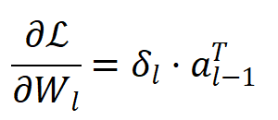
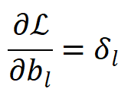
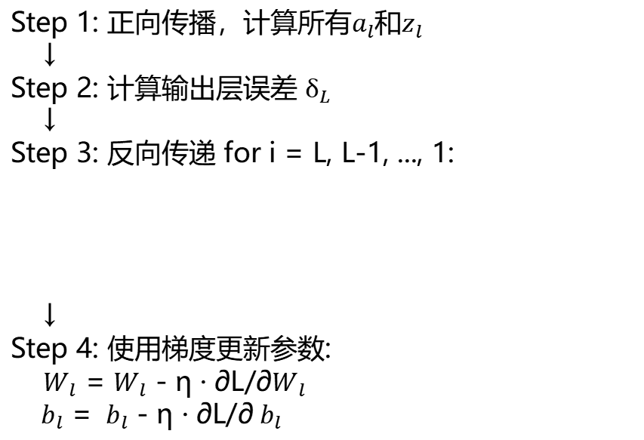
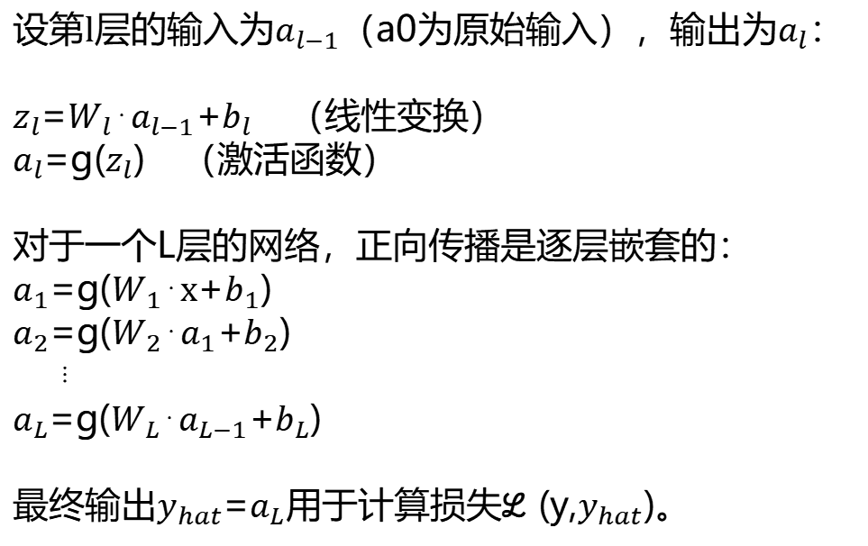
正向传播与反向传播
反向传播（Backpropagation）的核心是链式法则：计算损失对每个参数的梯度时，需要从输出层逐层反传回来。每个参数接收到的梯度，取决于它对最终损失的影响路径。
设第$l$层的输入为$a_{l−1}$（a0为原始输入），输出为$a_{l}$：
$z_{l}$=$W_{l}$⋅$a_{l−1}$+$b_{l}$ （线性变换）
$a_{l}$=g($z_{l}$) （激活函数）
对于一个L层的网络，正向传播是逐层嵌套的：
$a_{1}$=g($W_{1}$⋅$x$+$b_{1}$)
$a_{2}$=g($W_{2}$⋅$a_{1}$+$b_{2}$)
⋮
$a_{L}$=g($W_{L}$⋅$a_{L−1}$+$b_{L}$)
最终输出$y_{hat}$=$a_{L}$用于计算损失ℒ(y,$y_{hat}$)。
如果y=f(u)，u=g(x)，则：
链式法则：
Step 1: 正向传播，计算所有$a_{l}$和$z_{l}$
↓
Step 2: 计算输出层误差 $δ_{L}$
↓
Step 3: 反向传递 for i = L, L-1, ..., 1:
↓
Step 4: 使用梯度更新参数:
$W_{l}$ = $W_{l}$ - η · ∂L/∂$W_{l}$
${ b}_{l}$ = ${ b}_{l}$ - η · ∂L/∂${ b}_{l}$

Slide 13



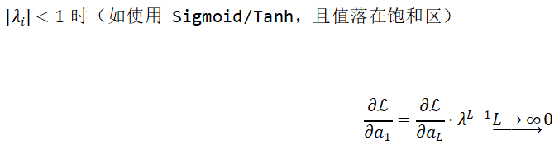
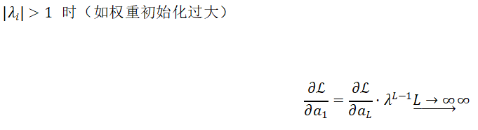
梯度消失与梯度爆炸：链式法则的副作用
梯度下降法的核心目标是最小化损失函数ℒ，想象站在山坡上的一个球，要滚到山谷最低点：球会沿着坡度最陡的方向往下走，每一步的大小取决于坡度的陡峭程度。类似地，梯度下降通过沿梯度的负方向更新参数，逐步逼近损失函数的最小值。
反向传播时，梯度需要逐层反传。每一层的梯度都要乘以所有上游层的偏导数：
梯度消失
梯度爆炸

Slide 14

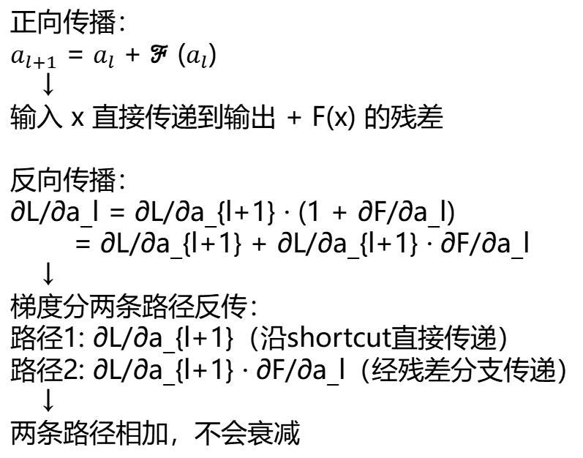
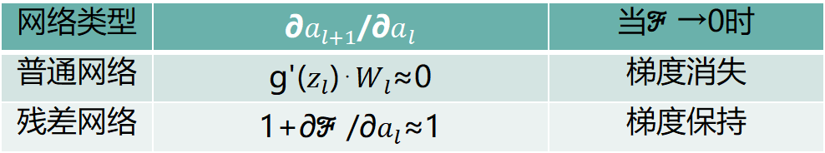
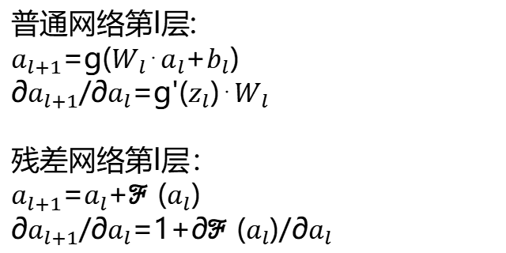
·残差网络与普通网络
有残差（梯度稳定）：
普通网络第l层:
$a_{l+1}$=g($W_{l}$⋅$a_{l}$+$b_{l}$)
∂$a_{l+1}$/∂$a_{l}$=g'($z_{l}$)⋅$W_{l}$
残差网络第l层：
$a_{l+1}$=$a_{l}$+ℱ($a_{l}$)
∂$a_{l+1}$/∂$a_{l}$=1+∂ℱ($a_{l}$)/∂$a_{l}$
正向传播：
$a_{l+1}$ = $a_{l}$ + ℱ($a_{l}$)
↓
输入 x 直接传递到输出 + F(x) 的残差
反向传播：
∂L/∂a_l = ∂L/∂a_{l+1} · (1 + ∂F/∂a_l)
= ∂L/∂a_{l+1} + ∂L/∂a_{l+1} · ∂F/∂a_l
↓
梯度分两条路径反传：
路径1: ∂L/∂a_{l+1}（沿shortcut直接传递）
路径2: ∂L/∂a_{l+1} · ∂F/∂a_l（经残差分支传递）
↓
两条路径相加，不会衰减
网络类型 | ∂$a_{l+1}$/∂$a_{l}$ | 当ℱ→0时
普通网络 | g'($z_{l}$)⋅$W_{l}$≈0 | 梯度消失
残差网络 | 1+∂ℱ/∂$a_{l}$≈1 | 梯度保持

Slide 15
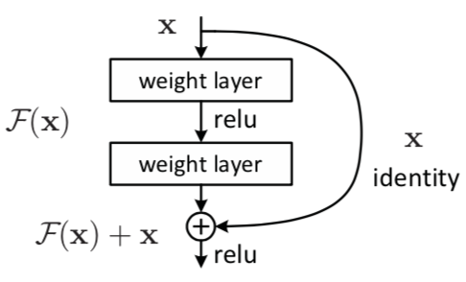
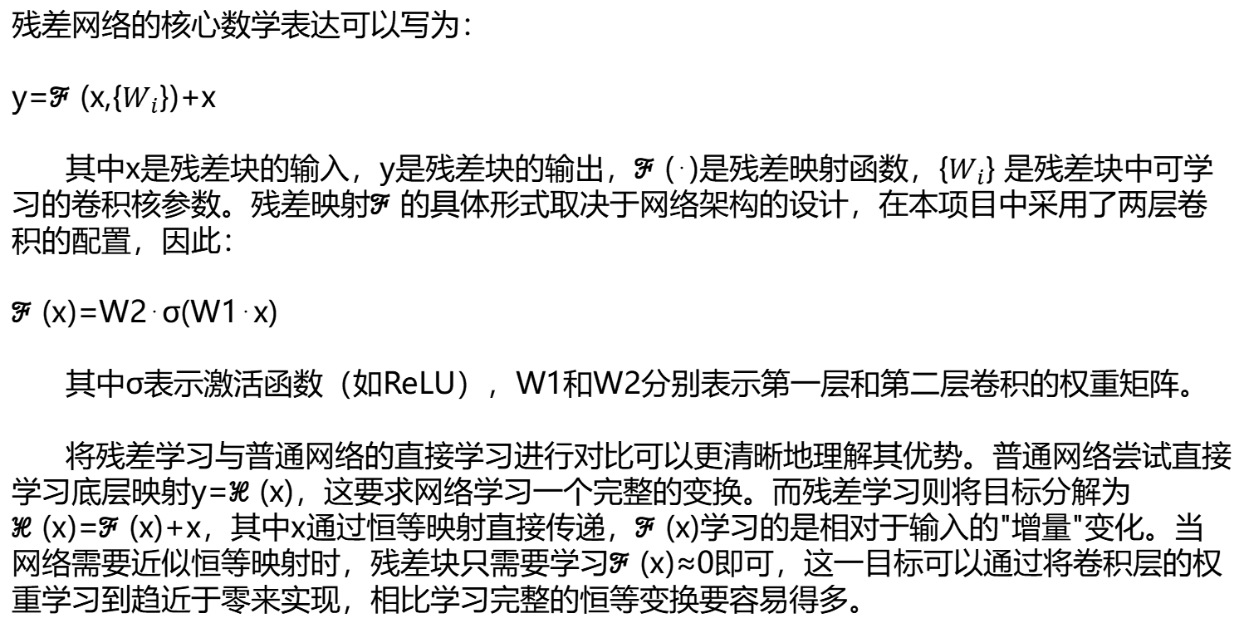
·残差网络ResNet
残差网络的核心数学表达可以写为：
y=ℱ(x,{$W_{i}$})+x
其中x是残差块的输入，y是残差块的输出，ℱ(⋅)是残差映射函数，{$W_{i}$} 是残差块中可学习的卷积核参数。残差映射ℱ的具体形式取决于网络架构的设计，在本项目中采用了两层卷积的配置，因此：
ℱ(x)=W2⋅σ(W1⋅x)
其中σ表示激活函数（如ReLU），W1和W2分别表示第一层和第二层卷积的权重矩阵。
将残差学习与普通网络的直接学习进行对比可以更清晰地理解其优势。普通网络尝试直接学习底层映射y=ℋ(x)，这要求网络学习一个完整的变换。而残差学习则将目标分解为ℋ(x)=ℱ(x)+x，其中x通过恒等映射直接传递，ℱ(x)学习的是相对于输入的"增量"变化。当网络需要近似恒等映射时，残差块只需要学习ℱ(x)≈0即可，这一目标可以通过将卷积层的权重学习到趋近于零来实现，相比学习完整的恒等变换要容易得多。

Slide 16
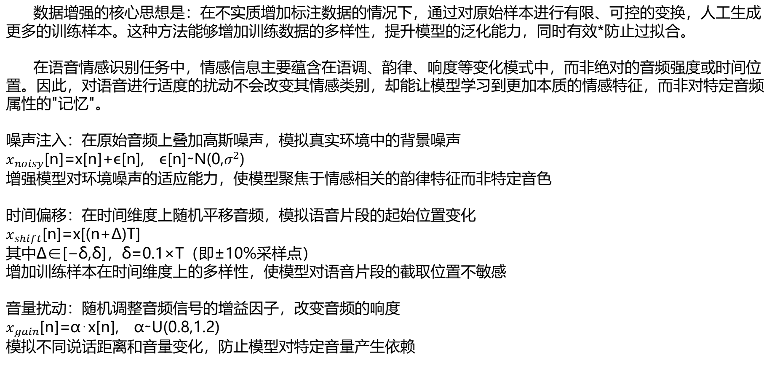
数据增强
数据增强的核心思想是：在不实质增加标注数据的情况下，通过对原始样本进行有限、可控的变换，人工生成更多的训练样本。这种方法能够增加训练数据的多样性，提升模型的泛化能力，同时有效*防止过拟合。
在语音情感识别任务中，情感信息主要蕴含在语调、韵律、响度等变化模式中，而非绝对的音频强度或时间位置。因此，对语音进行适度的扰动不会改变其情感类别，却能让模型学习到更加本质的情感特征，而非对特定音频属性的"记忆"。
噪声注入：在原始音频上叠加高斯噪声，模拟真实环境中的背景噪声
$x_{noisy}$[n]=x[n]+ϵ[n], ϵ[n]∼N(0,$σ^{2}$)
增强模型对环境噪声的适应能力，使模型聚焦于情感相关的韵律特征而非特定音色
时间偏移：在时间维度上随机平移音频，模拟语音片段的起始位置变化
$x_{shift}$[n]=x[(n+Δ)T]
其中Δ∈[−δ,δ]，δ=0.1×T（即±10%采样点）
增加训练样本在时间维度上的多样性，使模型对语音片段的截取位置不敏感
音量扰动：随机调整音频信号的增益因子，改变音频的响度
$x_{gain}$[n]=α⋅x[n], α∼U(0.8,1.2)
模拟不同说话距离和音量变化，防止模型对特定音量产生依赖

Slide 17
03. 数据集相关介绍

Slide 18
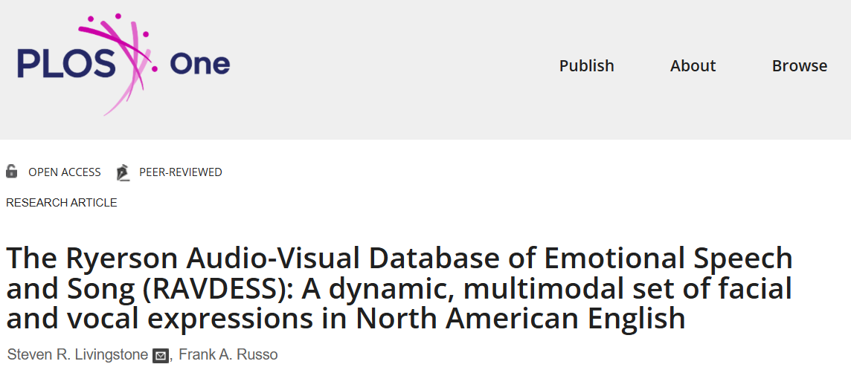


RAVDESS数据集
文件命名规则
RAVDESS采用严格编码命名 例如：03-01-05-02-02-01-12.wav
含义解析：
位数 含义
03 模态（03=音视频）
01 语音类型（01=speech）
05 情绪（05=angry）
02 强度（02=strong）
02 句子编号
01 重复次数
12 演员ID
数据集基本信息
数据样本分配
RAVDESS全称为Ryerson Audio-Visual Database of Emotional Speech and Song，包含24名演员（12男12女）的语音数据，涵盖正常语音和情感歌曲两种语音模式。
数据集按8:2比例划分为训练集和测试集，其中训练集含1152个样本，测试集含288个样本，确保模型训练与评估的数据独立性。

Slide 19

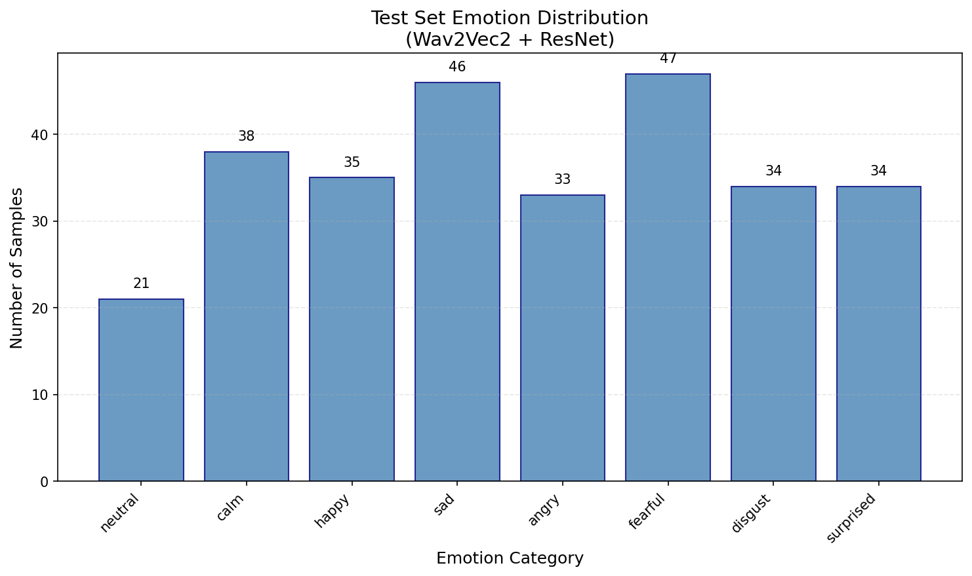
RAVDESS数据集重要情感内容
情感类别划分
共包含8类情感，分别为中性、平静、高兴、悲伤、愤怒、恐惧、厌恶、惊讶，编号1-8对应不同情感类型。

Slide 20
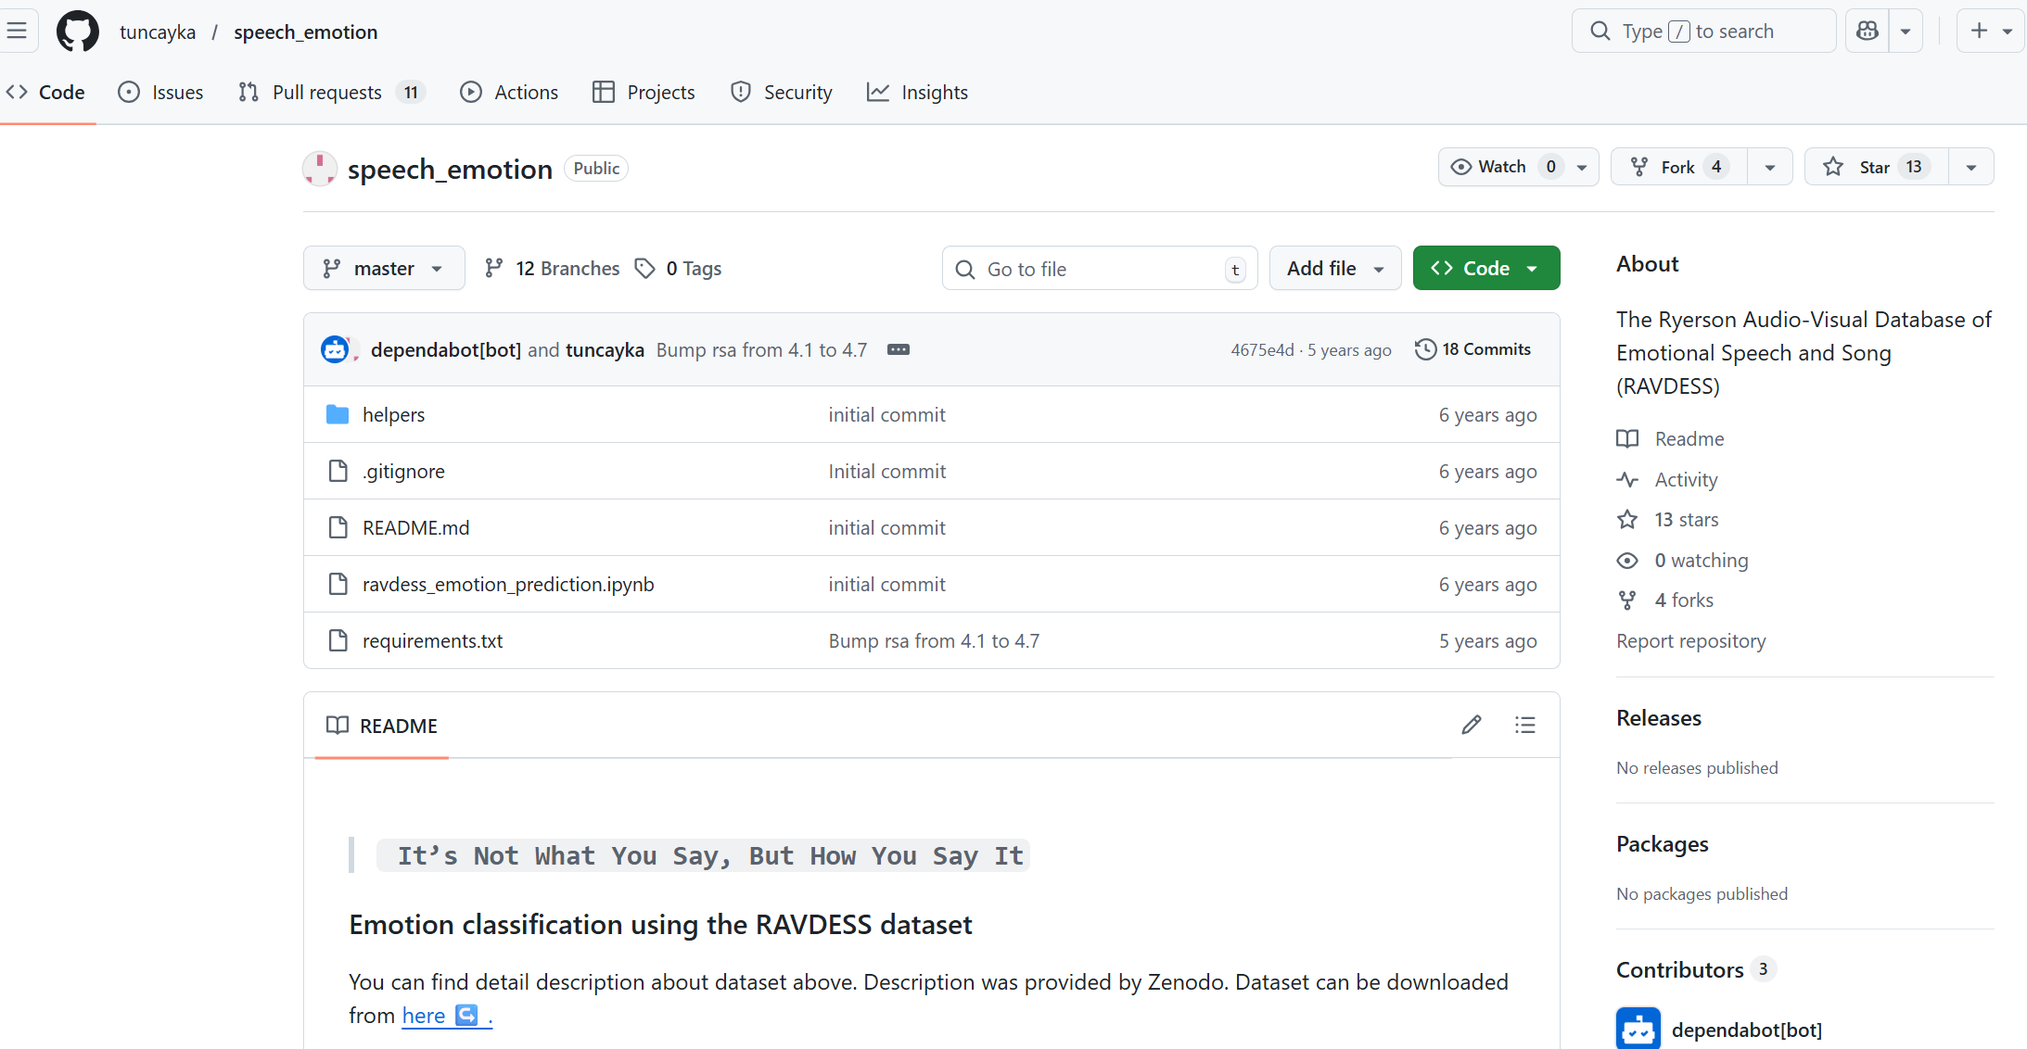

RAVDESS数据集获取

Slide 21
04. 关键代码块介绍

Slide 22
模型架构 - Resnet残差方程
1. 计算均值：μ = (1/T) * Σx_t
2. 计算方差：σ² = (1/T) * Σ(x_t - μ)²
3. 标准化：x_hat = (x - μ) / √(σ² + ε)
4. 缩放偏移：y = γ * x_hat + β
class ResBlock1D(nn.Module):
"""1D残差块，用于语音特征处理"""
def __init__(self, in_channels, out_channels, stride=1):
super().__init__()
self.conv1 = nn.Conv1d(in_channels, out_channels, kernel_size=3, stride=stride, padding=1, bias=False)
self.bn1 = nn.BatchNorm1d(out_channels) # 批归一化，稳定训练
self.conv2 = nn.Conv1d(out_channels, out_channels, kernel_size=3, stride=1, padding=1, bias=False)
self.bn2 = nn.BatchNorm1d(out_channels)
self.shortcut = nn.Sequential()
if stride != 1 or in_channels != out_channels:
self.shortcut = nn.Sequential(
nn.Conv1d(in_channels, out_channels, kernel_size=1, stride=stride, bias=False), # 降维/升维
nn.BatchNorm1d(out_channels)
)
def forward(self, x):
out = torch.relu(self.bn1(self.conv1(x)))
out = self.bn2(self.conv2(out))
out += self.shortcut(x)
out = torch.relu(out)
return out

Slide 23
Wav2Vec2微调策略
class Wav2Vec2ResNetSERv2(nn.Module):
"""Wav2Vec2 + ResNet 语音情感识别模型"""
def __init__(self, num_class=8, hidden_size=512, num_res_blocks=4, dropout=0.25):
super().__init__()
# 加载预训练Wav2Vec2模型
self.wav2vec2 = Wav2Vec2Model.from_pretrained('facebook/wav2vec2-base')
# ========== 微调策略：解冻最后4层 ==========
for name, param in self.wav2vec2.named_parameters(): # 遍历所有参数
layer_num = None # 初始化层号
if 'encoder.layers.' in name: # 筛选编码器层参数
try:
layer_num = int(name.split('encoder.layers.')[1].split('.')[0]) # 提取层号 0-11
except:
pass
if layer_num is not None and layer_num >= 8: # 层号 >= 8 (即最后4层: 8,9,10,11)
param.requires_grad = True # 解冻：允许更新
else:
param.requires_grad = False # 冻结：保留预训练权重
feature_dim = 768 # Wav2Vec2输出维度

Slide 24
正则化策略
# ========== 标签平滑 (0.1) ==========
criterion = nn.CrossEntropyLoss(label_smoothing=0.1) # 软化标签，降低过度自信
self.resnet = nn.Sequential(
ResBlock1D(feature_dim, hidden_size, stride=1),
nn.Dropout(dropout),
ResBlock1D(hidden_size, hidden_size, stride=1),
nn.Dropout(dropout),
ResBlock1D(hidden_size, hidden_size * 2, stride=2), # 下采样
nn.Dropout(dropout),
ResBlock1D(hidden_size * 2, hidden_size * 2, stride=1),)
self.classifier = nn.Sequential(
nn.Linear(hidden_size * 2, hidden_size),
nn.LayerNorm(hidden_size),
nn.ReLU(),
nn.Dropout(0.25), # 训练时随机丢弃25%神经元
nn.Linear(hidden_size, num_class))
# ========== 梯度裁剪 (1.0) ==========
torch.nn.utils.clip_grad_norm_(model.parameters(), 1.0) # 限制梯度范数不超过1.0
y_hard = [0, 0, 1, 0, 0, 0, 0, 0]
Label Smoothing（平滑后）：
y_smooth = (1-ε)·y_hard + ε/K
= (1-0.1)×y_hard + 0.1/8
= 0.9×y_hard + 0.0125
结果：[0.0125, 0.0125, 0.9, 0.0125, 0.0125, 0.0125, 0.0125, 0.0125]

Slide 25
05. 实验结果分析

Slide 26
总体评估
01
02
03
核心指标表现
目标达成情况
混淆矩阵与类别准确率
准确率（Accuracy）达到89.24%，F1 Score为0.8926，精确率（Precision）0.8974，召回率（Recall）0.8924，整体性能优异。
模型准确率远超预设的80%目标，最佳模型出现在训练的第28个Epoch，总训练时间约41分钟。
各类别准确率中，平静（calm）达97.4%、厌恶（disgust）达97.1%，中性（neutral）81.0%、惊讶（surprised）82.4%相对较低，整体识别效果均衡。

Slide 27
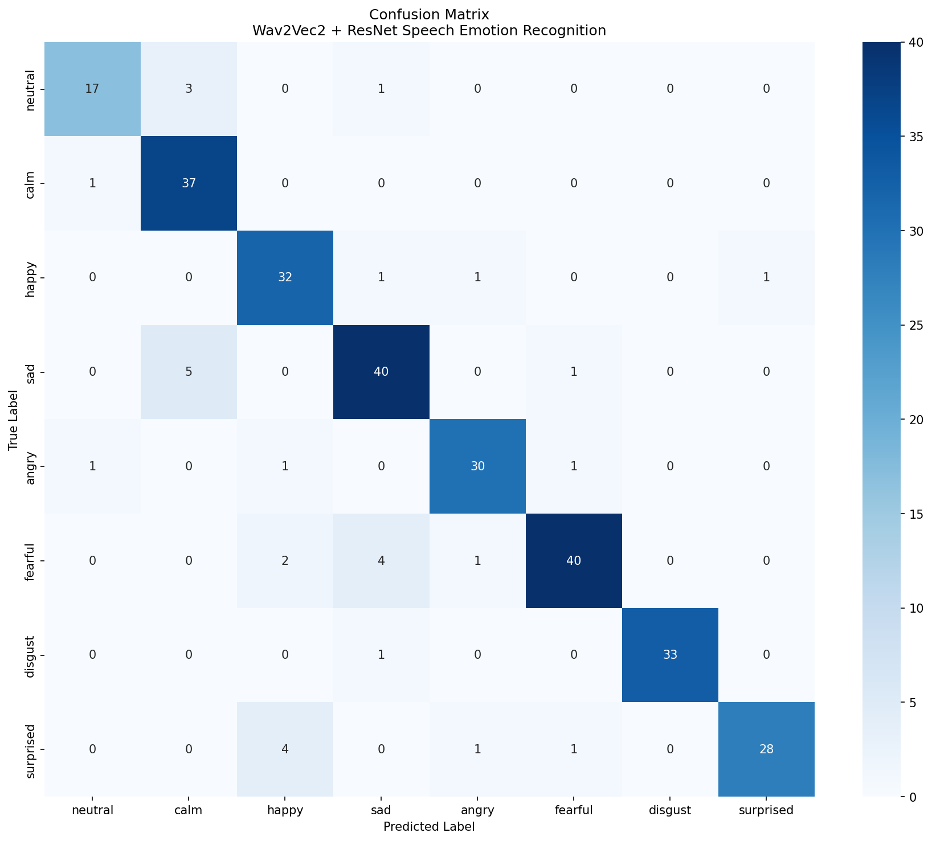
各类别详细指标
分类结果详情
厌恶（disgust）Precision=1.00、Recall=0.97、F1-Score=0.98；平静（calm）Precision=0.95、Recall=0.97、F1-Score=0.96；惊讶（surprised）Precision=0.80、Recall=0.82、F1-Score=0.81。
最佳与较弱类别分析
最佳类别为厌恶（F1=0.98）和平静（F1=0.96），情感特征鲜明；较弱类别为惊讶（F1=0.81）和中性（F1=0.85），情感表达较平缓。
主要混淆情况
惊讶（surprised）与高兴（happy）易混淆，因两者均含较高情感强度；中性（neutral）与平静（calm）存在一定误判，源于情感表达的低强度特性。

Slide 28
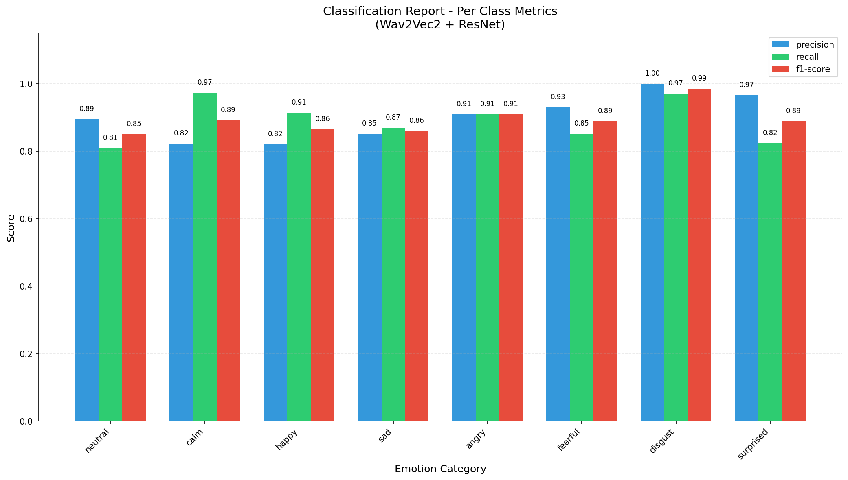
评估指标计算公式
准确率(Accuracy)
Acc = (TP + TN) / (TP + TN + FP + FN)，反映模型整体分类正确性。
F1分数计算
F1 = 2*(Precision*Recall)/(Precision+Recall)，综合精确率和召回率的调和平均。
混淆矩阵元素
混淆矩阵C[i][j]表示真实类别i被预测为类别j的样本数，对角线元素为正确分类样本。

Slide 29
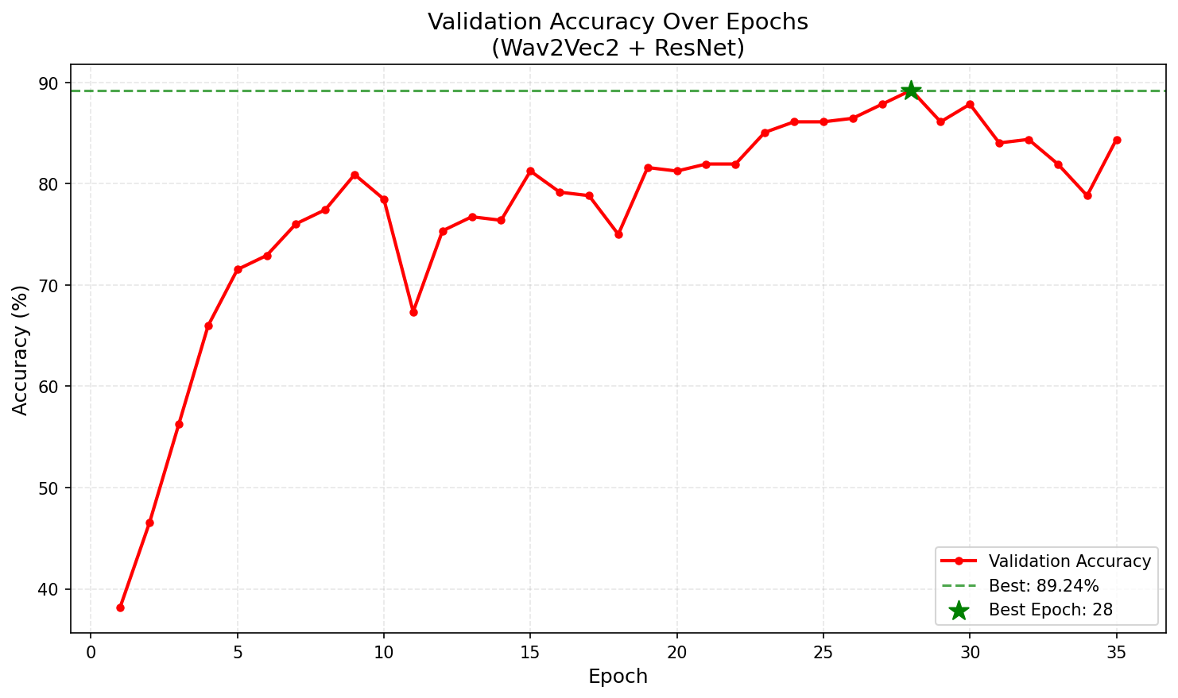

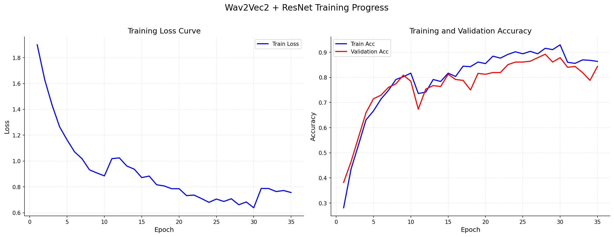
训练动态与Epoch选择
ysmooth=0.9×[0,0,1,0,0,0,0,0]+0.18=[0.0125,0.0125,0.8875,0.0125,0.0125,0.0125,0.0125,0.0125]
Lsmooth=−(0.0125×log(p1)+0.0125×log(p2)+0.8875×log(p3)+0.0125×log(p4)+0.0125×log(p5)+0.0125×log(p6)+0.0125×log(p7)+0.0125×log(p8))

Slide 30
06. 总结与展望

Slide 31

训练过程分析
训练曲线特征
学习率调度
Loss从1.90降至0.66，学习效果显著；Train Acc从28%升至93%；Val Acc在Epoch 28达到最高89.24%。
采用CosineAnnealingWarmRestarts策略，T_0=10，T_mult=2，通过周期性调整避免模型陷入局部最优。

Slide 32

未来展望
尝试更大预训练模型
计划引入Wav2Vec2-Large等更大规模的预训练模型，以提升特征提取能力和模型性能。
引入注意力机制
考虑在模型架构中加入注意力机制，增强对关键语音特征的捕捉能力，进一步优化情感识别效果。
多模态融合
探索语音与视频等多模态数据的融合方法，丰富情感信息来源，提升模型的综合识别能力。

Slide 33
谢谢

